Slide 1
Кафедра: Информатики и автоматизации научных исследований
Направление: прикладная информатика
МАГИСТЕРСКАЯ ДИССЕРТАЦИЯ
на тему:
«Анализ динамических изменений параметров
цветных сетей Петри»
Выполнил: студент группы 86-м3
Антонов Денис Александрович
Научный руководитель:
д-р техн. наук Карпычев Владимир Юрьевич
г. Нижний Новгород
2014 г.

Slide 2
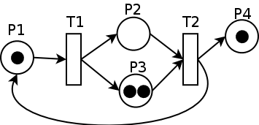
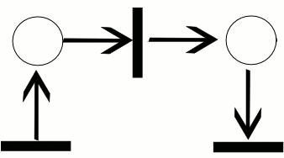
Общее описание проблемы
Сети Петри – математический аппарат для моделирования динамических дискретных систем с параллельными взаимодействующими компонентами.
Модель – это упрощенное представление реального процесса или явления. Идеализация неизбежна.
В описание законов поведения описываемого объекта обычно входит некоторое число постоянных параметров, характеризующих систему.
Н.Новгород, 2014г.
«Анализ динамических изменений параметров цветных сетей Петри», Антонов Д.А.

Slide 3
Постановка задачи
Предмет исследования: цветные сети Петри.
Цель: разработать методы анализа цветных сетей Петри в условиях изменения параметров модели вне заданных переделов и создать программную систему для демонстрации результатов исследования.
Для достижения поставленной цели были поставлены следующие задачи:
исследование теории и описание математической модели цветных сетей Петри
разработка и описание методов анализа цветной сети Петри, описание математической модели анализа.
разработка программной системы для демонстрации результатов применения предложенных методов
Н.Новгород, 2014г.
«Анализ динамических изменений параметров цветных сетей Петри», Антонов Д.А.

Slide 4
Методы проведения анализа
Для проведения анализа, необходимо:
описать представление о предполагаемых изменениях
описать структуру вывода результатов о проведенном анализе
реализовать алгоритм анализа
В работе описаны матеметические модели:
цветной сети Петри
описания изменений
последствий
алгоритма работы
Н.Новгород, 2014г.
«Анализ динамических изменений параметров цветных сетей Петри», Антонов Д.А.

Slide 5
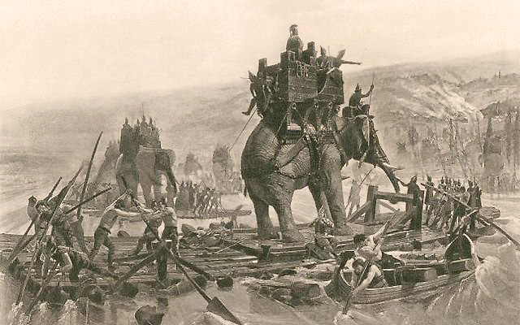
Иллюстрация
Параметры модели | Скорость течения(м/с) | Вес плота (кг) | Ветер (м/с)
Константы | 1 | 8 | 0.5
Обозначения | А | B | C
Переброска продовольствия через реку
Возможные изменения | 2<A<3 | 10<B<20 | C={0,1}
Комбинация 1 | 2 | 10 | Х
Комбинация 2 | 2 | 20 | 0
Комбинация 3 | Х | 14 | Х
 |  | ...
Результаты | Перевезено продовольствия (кг) | Потрачено времени (часов)
Общий случай | 100 | 100
Комбинация 1 | 78 | 89
Комбинация 2 | 44 | 90
Комбинация 3 | 104 | 68
Н.Новгород, 2014г.
«Анализ динамических изменений параметров цветных сетей Петри», Антонов Д.А.

Slide 6
Программное средство
Реализованная функциональность:
«конструктор» цветных сетей Петри
функции запуска и остановки выполнения сети
проведение анализа:
  Описание возможных изменений параметров
  Описание интересующих элементов отчета о последствиях
  Процедура анализа, перебирающая комбинации изменений
Н.Новгород, 2014г.
«Анализ динамических изменений параметров цветных сетей Петри», Антонов Д.А.

Slide 7
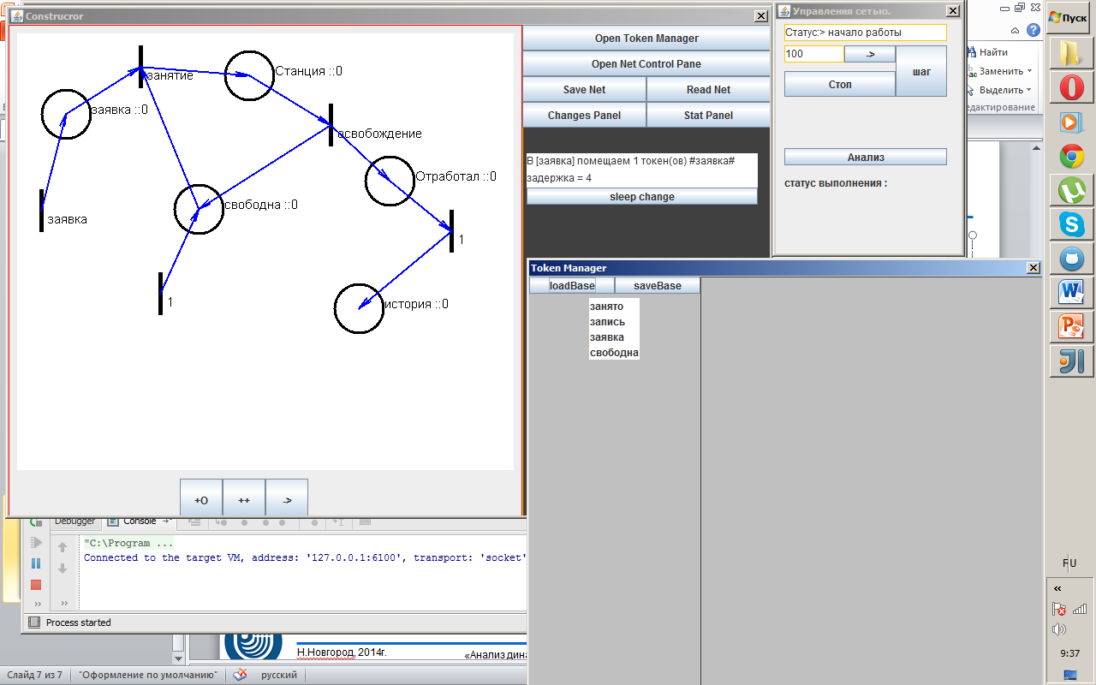
Интерфейс программы
Н.Новгород, 2014г.
«Анализ динамических изменений параметров цветных сетей Петри», Антонов Д.А.

Slide 8
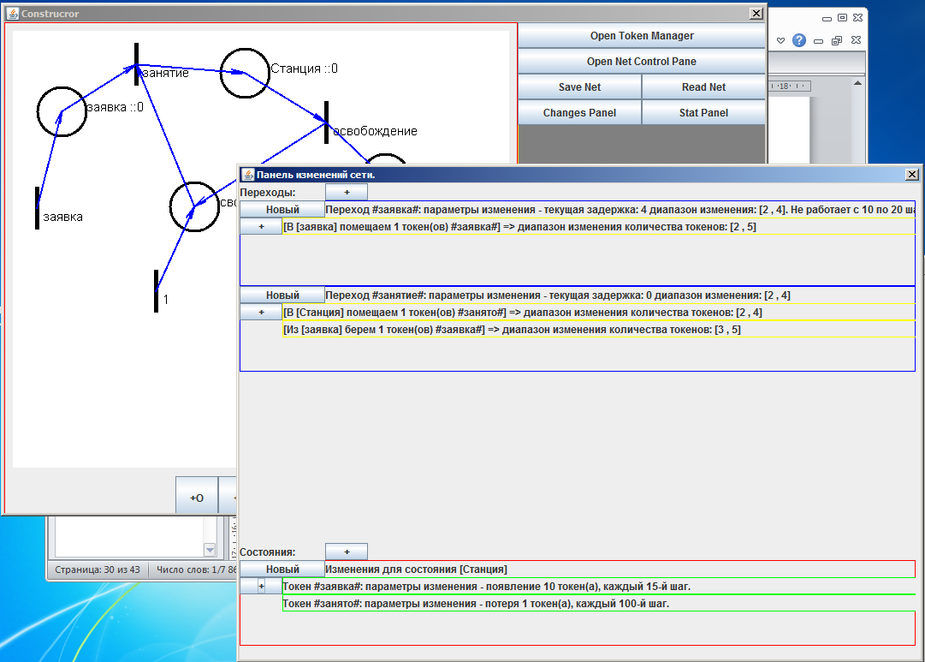
Интерфейс программы
Н.Новгород, 2014г.
«Анализ динамических изменений параметров цветных сетей Петри», Антонов Д.А.

Slide 9
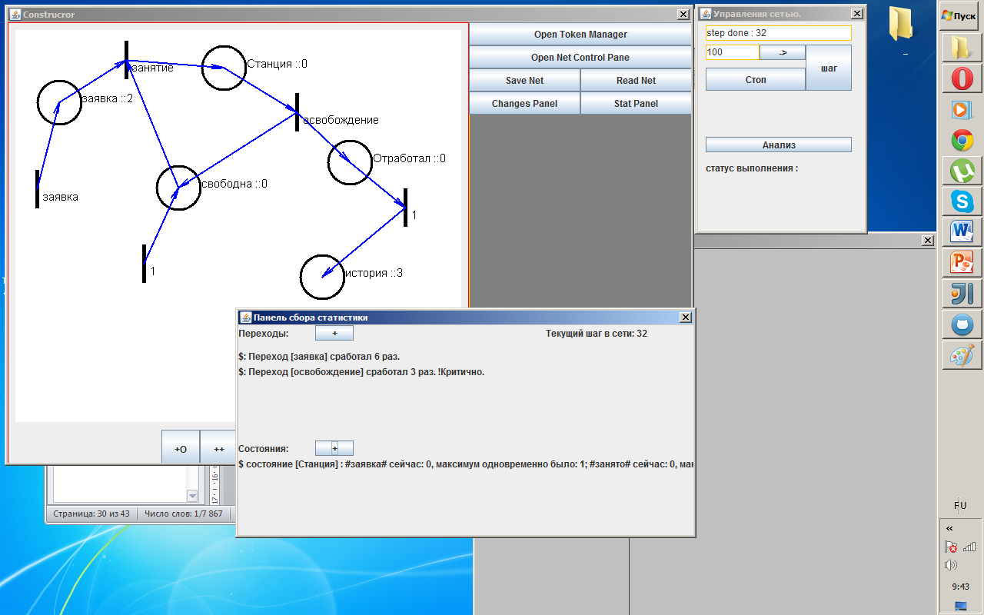
Интерфейс программы
Н.Новгород, 2014г.
«Анализ динамических изменений параметров цветных сетей Петри», Антонов Д.А.

Slide 10
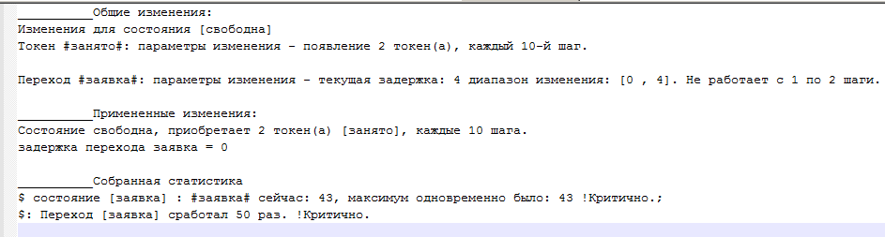
Интерфейс программы
Н.Новгород, 2014г.
«Анализ динамических изменений параметров цветных сетей Петри», Антонов Д.А.

Slide 11
Заключение
Результаты:
Разработаны методы анализа цветных сетей Петри в условиях изменения параметров модели вне заданных переделов
Разработано программное средство для моделирования цветных сетей Петри
Предложенные процедуры анализа реализованы в программе
  Подобный анализ может применяться параллельно с разработкой модели, с целью своевременного внесения изменений и недопущения возможных критических ситуаций, которые не были учтены или не могут быть учтены в процессе конструирования.
Н.Новгород, 2014г.
«Анализ динамических изменений параметров цветных сетей Петри», Антонов Д.А.

